Slide 1
Федеральное государственное бюджетное образовательное учреждение высшего образования «Красноярский государственный медицинский университет имени профессора В. Ф. Войно-Ясенецкого» Министерства здравоохранения Российской Федерации Фармацевтический колледж
Тема: Оформление рецептурных бланков при отпуске по ним лекарственных препаратов.
Выполнила: студентка 2 курса
Отделения «Фармация»
201 группы
Шорникова А.Г.
Преподаватель: Казакова Е.Н.
Красноярск 2023

Slide 2
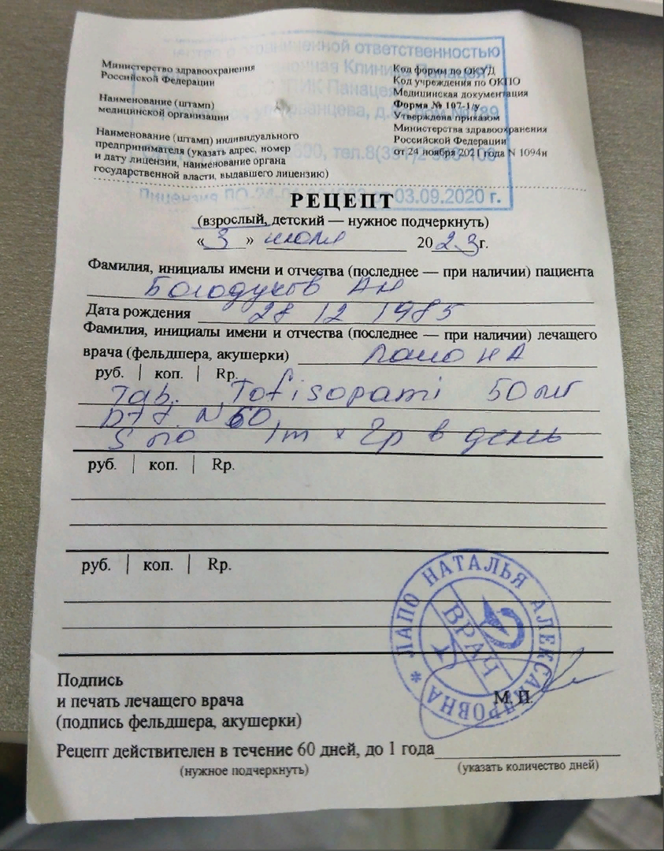
Реце́пт— письменное обращение врача к фармацевту о приготовлении и отпуске лекарств, которое также содержит указания, как ими пользоваться. Рецепт составляют по определённой форме и правилам.

Slide 3
Основные НД
Приказ Минздрава России от 24.11.2021 N 1094н "Об утверждении Порядка назначения лекарственных препаратов, форм рецептурных бланков на лекарственные препараты, Порядка оформления указанных бланков, их учета и хранения, форм бланков рецептов, содержащих назначение наркотических средств или психотропных веществ, Порядка их изготовления, распределения, регистрации, учета и хранения, а также Правил оформления бланков рецептов, в том числе в форме электронных документов" (Зарегистрировано в Минюсте России 30.11.2021 N 66124)
Приказ Министерства здравоохранения РФ от 24 ноября 2021 г. N 1093н “Об утверждении Правил отпуска лекарственных препаратов для медицинского применения аптечными организациями, индивидуальными предпринимателями, имеющими лицензию на осуществление фармацевтической деятельности, медицинскими организациями, имеющими лицензию на осуществление фармацевтической деятельности, и их обособленными подразделениями (амбулаториями, фельдшерскими и фельдшерско-акушерскими пунктами, центрами (отделениями) общей врачебной (семейной) практики), расположенными в сельских поселениях, в которых отсутствуют аптечные организации, а также Правил отпуска наркотических средств и психотропных веществ, зарегистрированных в...

Slide 4
Общие правила оформления рецептов

Slide 5
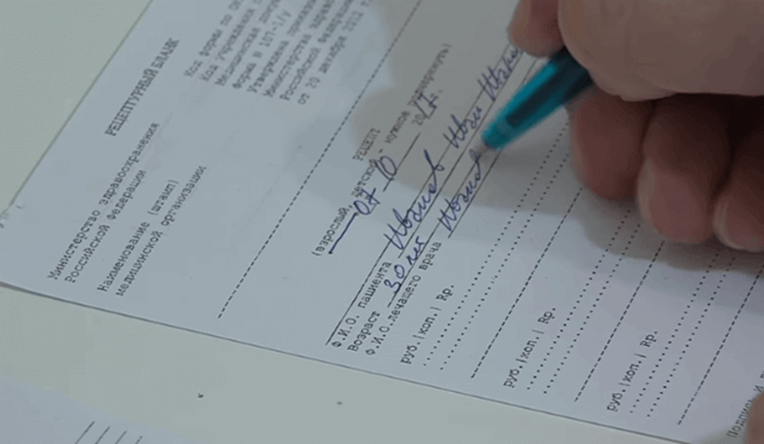
Запрещается выписывать рецепты на ЛП:
1. При отсутствии медицинских показаний. 2. ЛП, не зарегистрированные в РФ. 3. Если ЛП используют только в МО (наркозные препараты: эфир, хлорэтил, калипсол, сомбревин, фентанил, кетамин и др. Их выписывают на требованиях от МО). 4. На НС и ПВ для лечения наркомании. 5. Индивидуальным предпринимателям на ЛП, содержащие НС и ПВ списков II и III перечня.

Slide 6
Общие правила выписывания рецептов
Рецептурные бланки заполняются медицинским работником разборчиво, четко, чернилами или шариковой ручкой.
Состав комбинированного ЛП, обозначение ЛФ и обращение мед. работника к фарм. Работнику об изготовлении и отпуске ЛП выписываются на латинском языке.
Наименование готового ЛП указывается по МНН (группировочному либо торговому) с обозначением дозировки.
Применяются только допустимые к использованию рецептурные сокращения. Не допускается сокращение близких понаименованиям ингредиентов, составляющих ЛП, не позволяющих установить, какой именно ЛП выписан.

Slide 7
Правила оформления рецептурных бланков

Slide 13
Правила оформления рецептурного бланка N 148-1/у-04 (л).
При назначении лекарственных препаратов гражданам, имеющим право на бесплатное получение лекарственных препаратов или получение лекарственных препаратов со скидкой оформляется рецептурный бланк формы N 148-1/у-04 (л).
Разрешается изготавливать рецептурные бланки формы N 148-1/у-04(л) с помощью компьютерных технологий.
На рецептурном бланке формы N 148-1/у-04(л) рецепт выписывается медицинским работником в двух экземплярах, с одним экземпляром которого пациент обращается в аптечную организацию. Второй экземпляр рецепта остается в медицинской документации пациента.
Льготные рецепты на наркотические и психотропные вещества Списка II Перечня выписываются на бланке N 148-1/у-04(л) с приложением бланка 107-у/НП.
Льготные рецепты на наркотические вещества Списка II Перечня в виде ТТС, психотропные лекарственные препараты списка III Перечня, иные лекарственные средства, подлежащие предметно-количественному учету, лекарственные препараты, обладающие анаболической активностью, комбинированные лекарственные препараты, указанные в п. 5 выписываются на рецептурном бланке N 148-1/у-04 (л) с приложением бланка N 148-1/у-88.

Slide 14
Сроки действия рецептурного бланка 148-1/у-04(л)
15 дней
Для рецептов на лекарственные препараты, подлежащие ПКУ
30 дней
Для рецептов на все лекарственные препараты, за исключением лекарственных препаратов, подлежащих ПКУ
90 дней
Для рецептов на все лекарственные препараты, за исключением лекарственных препаратов, подлежащих ПКУ для граждан достигших пенсионного возраста, инвалидов I группы, детей-инвалидов, граждан страдающих хроническими заболеваниями, требующими длительного курсового лечения.
Для лечения хронических заболеваний указанным категориям граждан лекарственные препараты с оформлением рецептов на бумажном носителе или рецептов в форме электронного документа могут назначаться на курс лечения до 180 дней.

